Slide 1
Организация школьного этапа всероссийской олимпиады школьников
МОУ Емишевская ОШ
заместитель директора по УВР Харитонова Т.Н.

Slide 2
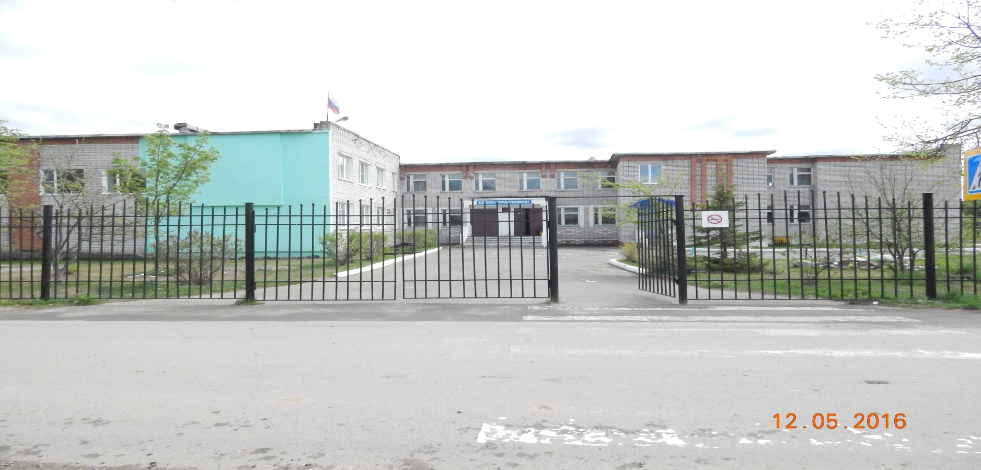
МОУ Емишевская ОШ

Slide 3
Факторы
МОУ Емишевская ОШ
контингент учащихся
профессиональный уровень педагогов
материально-техническая база школы
мотивация учащихся

Slide 4
МОУ Емишевская ОШ
104 человек
Общеобразовательные классы
44 человек
1а-4а классы
20 человек
5а-8а классы
24 человека
Классы, обучающиеся по адаптированной программе
60 человек
1б-4б классы
17 человек
5б-9б классы
43 человека

Slide 5
Педагогический коллектив
МОУ Емишевская ОШ

Slide 6
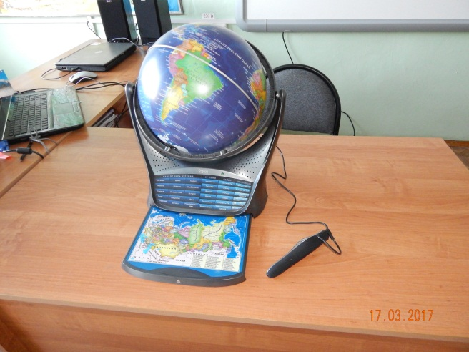
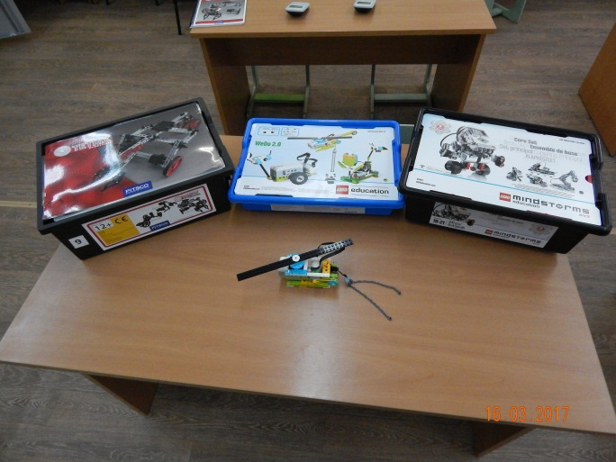
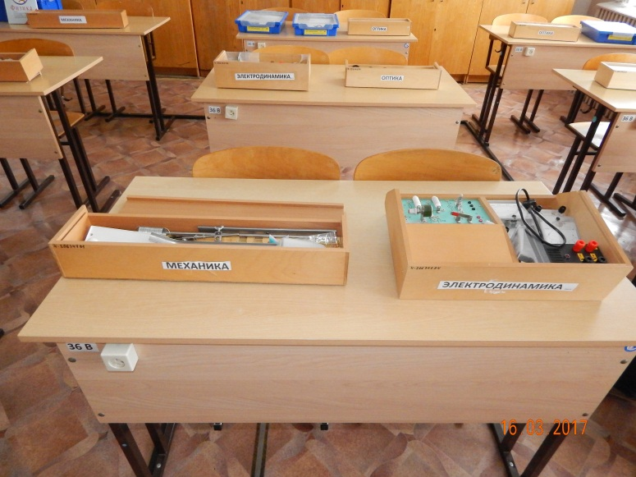
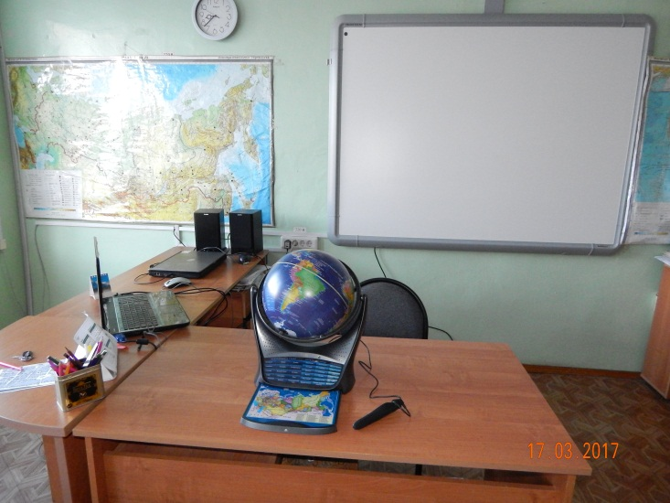
Материально-техническая база
МОУ Емишевская ОШ

Slide 7
Условия подготовки к олимпиадам
МОУ Емишевская ОШ
Отбор учащихся в ходе наблюдения на уроках, организации исследовательской деятельности, проведения внеклассных мероприятий.
Организация развивающей среды, стимулирующей любознательность и обеспечение ее удовлетворения, осуществляется через внеурочную деятельность: конкурсы, кружки, курсы внеурочной деятельности.
Использование творческих заданий повышенного уровня на уроках.
Индивидуальная работа.
Психологическое сопровождение.
Привлечение родителей.

Slide 8
Документы
МОУ Емишевская ОШ
Приказ о проведении школьного этапа олимпиад
График проведения олимпиад
Протоколы
Согласие родителей

Slide 9
Результаты участия в олимпиадах школьный этап
МОУ Емишевская ОШ
предмет | 2014-2015 кол-во участников | 2015-2016 кол-во участников | 2016-2017 кол-во участников
математика | 14 | 12 | 16
русский язык | 15 | 14 | 15
химия | - | 5 | 4
биология | 8 | 7 | 6
география | 10 | 12 | 14
обществознание | 5 | 5 | 6
искусство | 6 | - | 5
технология | 7 | 8 | 10
немецкий язык |  |  | 5
физкультура |  |  | 6
физика | 6 | 6 | 4

Slide 10
Проблемы
МОУ Емишевская ОШ
Особенности контингента
Нагрузка учащихся
Низкий уровень мотивации

Slide 11
Школьное научное общество
МОУ Емишевская ОШ
Содержание и формы работы научного общества:
разработка научно-исследовательских и проектных работ;
осуществление информационного взаимодействия через Интернет;
участие в олимпиадах, конкурсах, турнирах разных уровней; проведение школьной научно-практической конференции;
встречи с учеными, сотрудниками музеев, архивов;
организация обучающих семинаров для педагогических работников по вопросам руководства проектной и исследовательской деятельностью учащихся;
подготовка творческих работ учащихся и их публикация;
оказание помощи в подготовке и проведении предметных недель;
создание банка данных о творческих способностях учащихся, их наклонностях, интересах на основе психолого-педагогического тестирования, индивидуальных собеседований и непосредственной практической деятельности учащихся;
разработка и реализация индивидуальных и дифференцированных программ поддержки и дальнейшего развития наиболее способных учащихся.

